Slide 1

Öffentliche Finanzen
Wintersemester 2021
Prof. Dr. Bernhard Köster

Slide 2
Prof. Dr. Bernhard Köster
Raum: S 113
Straße: Friedrich-Paffrath-Straße 101
Ort: 26389 Wilhelmshaven
Tel. +49 4421 985-2766
Email: bernhard.koester@jade-hs.de
Sprechstunde: n.V.

Slide 3
Literatur
Brümmerhoff, D., Finanzwissenschaft, 12. Aufl., Walter de Gruyter.
Blankart, B. , Öffentliche Finanzen in der Demokratie, 9. Aufl., Vahlen.
Cansier, D. und Beyer, S. , Einführung in die Finanzwissenschaft, Oldenbourg.
Corneo, G., Öffentliche Finanzen: Ausgabenpolitik, 5. Aufl., Mohr Siebeck.
Hindriks, J. und G. Myles, Intermediate Public Economics, vol. 2, MIT Press.
Homburg, S., Allgemeine Steuerlehre, 7. Aufl, Vahlen.
Zimmermann H., Henke, K, und Broer M., Finanzwissenschaft, 12. Aufl., Vahlen.
Auerbach A., Chetty R., Feldstein M. und Saez, E., Handbook of public economics, vol. 5, Elsevier.
Standardwerk
Standardwerk
Älteres Standardwerk mit formalerem Charakter
Ausgabenseite mit vielen Beispielen und Verweisen auf wissenschaftliche Artikel
Englisches Standardwerl mit höherem Anspruch
Spezifisches tiefgehendes Werk für Steuertheorie: Zum Weiterlesen!
Standardwerk, s.o.
Weltweit anerkanntes Nachschlagewerk, kein klassisches Lehrbuch

Slide 4
Finanzwissenschaft
Den Gegenstand bilden die wirtschaftlichen Aktivitäten des Staates
  Gegenüberstellung der Einnahmen und Ausgaben des öffentlichen Sektors
Zwei grundsätzliche Fragen sollen beantwortet werden:
  Wie beeinflusst die Staatsaktivität die Wirtschaft als Ganzes (positiv)
  Wie sollten die wirtschaftspolitischen Maßnahmen des Staates ausgestaltet sein unter der Berücksichtigung vorher formulierter Ziele (normativ)

Slide 5
Was ist der Staat?
Eine allgemeinverbindliche Staatsdefinition gibt es nicht!
Je nach Staat wird es aber auch bei den nebenstehenden Kategorien unterschiedliche Gewichtungen geben.
Gebietskörperschaften
Normengerüst
Sozialversicherungen
Öffentliche Unternehmen
Individuen
Z.B. werden in kontinentaleuropäischen Staaten im Allgemeinen die Sozialversicherungen einen höheren Stellenwert haben, als bei angelsächsischen Staaten.

Slide 6
Gebietskörperschaften
Europäische Union
Bund
Länder
Landkreise, Gemeinden und Gemeindeverbände/Verwaltungsgemeinschaften
In Europa bildet die EU einen supranationalen Überbau, auf den mittlerweile einige Kompetenzen übertragen worden sind, so bricht vom Grundsatz her EU-Recht nationales Recht.
Klassischer föderaler Aufbau der Bundesrepublik Deutschland.
In Frankreich ist dieser natürlich anders, nämlich zentralistisch auf Paris ausgerichtet.

Slide 7
Vertikale Staatsstruktur
Warum gibt es nur 3 Regierungsbezirke mehr als Länder?
Nur noch 4 Länder haben Regierungsbezirke!
Bund
In welchem Landkreis liegt Wilhelmshaven?
In keinem!
Wilhelmshaven ist eine kreisfreie Stadt!
Bundes(flächen)länder (13)
Regierungsbezirke (19)
Stadtstaaten (3)
Landkreise (294)
Gemeinden
und
Gemeindeverbände/Verwaltungsgemeinschaften
Kreisfreie
Städte (107)

Slide 8
Normengerüst
AEUV/EUV + Richtlinien/EU-Verordnungen/(delegierte) Rechtsakte
  Verfassung – Grundgesetz
    Gesetze (BGB, HGB, GWB, …)
      Verordnungen
Richtlinien und Verordnungen auf EU-Ebene haben Durchgriffscharakter auf die nationale Ebene: Richtlinien müssen in einem gewissen Zeithorizont in nationales Recht umgesetzt werden, während Verordnungen quasi Gesetzescharakter auf nationaler Ebene haben. In delegierten Rechtsakten steht quasi das „Kleingedruckte“ für die Durchführung der EU-Verordnungen
In Deutschland steht die Verfassung bzw. das Grundgesetz übergeordnet über den kodifizierten Gesetzbüchern.
Verordnungen haben auf deutscher Landesebene nicht den Gesetzescharakter wie EU-Verordnungen

Slide 9
Gesetzliche Sozialversicherungen
Krankenversicherung
Unfallversicherung
Rentenversicherung
Arbeitslosenversicherung
Pflegeversicherung
In Deutschland hat insbesondere die Krankenversicherung aufgrund des Pflichtcharakters besondere Bedeutung.
Ebenso ist die Rentenversicherung aufgrund des Umlageverfahrens etwas Besonderes, da in den meisten anderen Ländern auf das Kapitaldeckungsverfahren zurückgegriffen wird.
Im Detail werden wir uns dieses Semester aber nicht mit dem Versicherungsmarkt beschäftigen

Slide 10
Öffentliche Unternehmen
Unternehmen | Eigentümerstruktur (2020)
Europäische Zentralbank (EZB) | Anteile gemäß des Kapitalschlüssels der Mitglieder Eurozone (marginale Anteile der übrigen EU-Mitglieder)
Europäische Investitionsbank (EIB) | Anteile gemäß der wirtschaftlichen Leistungsfähigkeit (∽ BIP) der EU-Mitglieder
Bundesbank | Mittelbares Organ der öffentlichen Verwaltung (Bundesbankgesetz)
Kreditanstalt für Wiederaufbau (KfW) | 20% Bund 80% Länder
Landesbanken | Sparkassenverbände, Länder, Städte, Gemeinden, Landesbanken
Sparkassen | Meist in kommunaler Trägerschaft
Kommunale Versorgungsunternehmen (z.B. Energie, Wasser) | Städte und Gemeinden
Deutsche Bahn AG | 100% Bundesbesitz
Deutsche Post AG | 20,55% KfW 70,4% Streubesitz
Deutsche Telekom AG | 17,4% KfW 14,5% Bund 68,1% Streubesitz
Öffentliche Unternehmen haben zum einen den Charakter von staatlichen Institutionen, wie der EZB, die selbst Vorgaben (z.B. den Leitzins) machen können. Zum anderen sind sie einfach Wettbewerber in einem „normalen“ Markt (z.B. Energieversorger).
Der EU-Binnenmarkt ist letztlich die Idee in weiten Teilen, die noch staatlich reguliert sind, Wettbewerbs- und Marktstrukturen zu etablieren.

Slide 11
Individuen
Bürger als staatliche Akteure
  Wähler
  Mitglieder der Sozialversicherungen
  Interessengruppen
Bürger als Adressaten staatlichen Handelns
  Begünstigung oder Belastung durch Gesetze
  Nutzung öffentlicher Einrichtungen
  Abgaben – und Steuerzahlungen/Erhalt von Transfers
Bürger die staatlich handeln
  Politiker
  Öffentlicher Dienst
Ein Staat wird natürlich zumindest nach westlichem demokratischen Standards primär von den Bürgerinnen gebildet.
Als Bürger können wir aktiv in Funktionen teilnehmen, werden aber passiv von allen Regeln und Rahmenbedingungen tangiert.

Slide 12
Datenquellen zum öffentlichen Sektor
Statistisches Bundesamt → Fachserie 14 (Finanzen und Steuern)
Bundesfinanzministerium → Service → Datenportal
Bundesbank → Statistiken → Öffentliche Finanzen
Eurostat → Wirtschaft und Finanzen → Sektor Staat
OECD → Data
Wie immer gilt es sich auch quantitativ zu informieren und selbst Daten zu generieren und zusammenzutragen.
Mit der statistischen Datenverarbeitung kann man nicht früh genug anfangen und sollte nie damit aufhören!

Slide 13
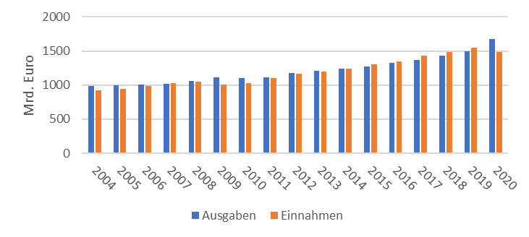
Einnahmen und Ausgaben des öffentlichen Sektors
In den letzten 15 Jahren hat Gesamthaushalt von rund 1 Bio. Euro auf aktuell rund 1,5 Bio. Euro zugenommen. Das Volumen liegt damit bei knapp der Hälfte der gesamtwirtschaftlichen Leistung gemessen am Bruttoinlandsprodukt.
Grundsätzlich sind die Volumen auf Bund, Länder und Gemeindeebene mit 300-400 Mrd. Euro in einer ähnlichen Größenordnung, wodurch sich auch hier der föderale Aufbau des deutschen Staates widerspiegelt. Die Ausgaben für die EU liegen dabei mit rund 30 Mrd. Euro bei etwa 1/10. Zudem ist zu konstatieren, dass durch die knapp 700 Mrd. Euro für die Sozialversicherung fast die Hälfte des Haushalts von vorneherein festliegt und vornehmlich nur durch Gesetzesänderung angepasst werden kannt
Bis zum Jahr 2013 hat Deutschland durchgehend ein Defizit bzw. knapp ausgeglichenen Haushalt ausgewiesen. D.h. die Ausgaben haben regelmäßig die Einnahmen überstiegen
Bis zum Jahr 2019 ist in Deutschland der bemerkenswerte Befund eines Haushaltüberschusses zu konstatieren. Im Zuge der Coronakrise sieht die für 2020 natürlich anders aus. Das Defizit für das erste Coronajahr liegt bei 190 Mrd. Euro und für diese Jahr wird es wahrscheinlich in einer ähnlichen Größenordnung liegen. Das kumulierte Defizit in der Coronakrise wird damit mehr als doppelt so hoch liegen, wie die in der globalen Finanz- und Wirtschaftskrise 10 Jahre davor.
Quelle: Destatis, Finanzstatistik, Rechnungsergebnisse der öffentlichen Haushalte, Vierteljährliche Kassenergebnisse des Öffentlichen Gesamthaushalts, Schulden des Öffentlichen Gesamthaushalts,
Einnahmen und Ausgaben sind bereinigt und ergeben sich damit als die Summe der Einzelpositionen

Slide 14
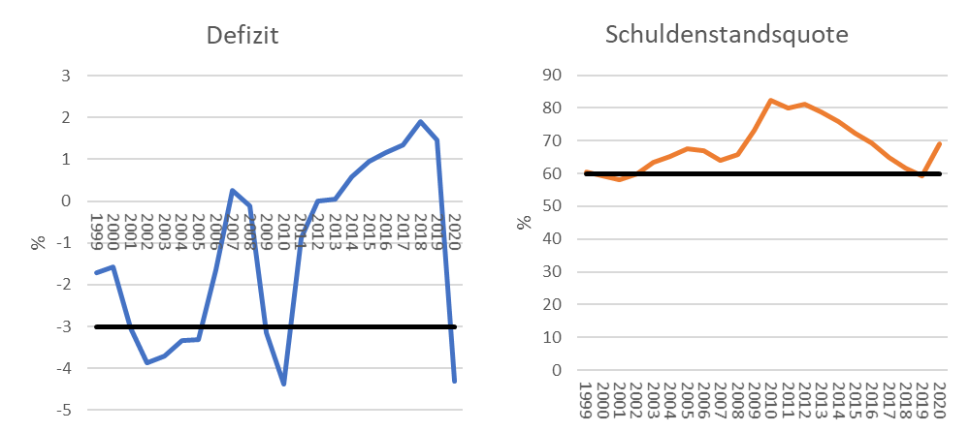
Entwicklung von Defizit und Schulden
Insbesondere zum Einführungsdatum des Euro ist darauf hinzuweisen, dass Deutschland am Anfang des Jahrtausends dreimal hintereinander die im Maastrichtvertrag festgeschriebene zulässige Defizitquote von 3% nicht erfüllt hat. Im Zuge dessen hat dann Deutschland zusammen mit Griechenland und Frankreich das Defizitkriterium aufgeweicht und den vorgesehenen Sanktionsmechanismus außer Kraft gesetzt. Dieser Befund ist zu beachten, wenn von Deutschland regelmäßig die Forderungen nach einer „soliden“ Haushaltsführung von anderen Ländern der Eurozone verlangt wird.
Defizit: Finanzierungssaldo des Staates in Relation zum Bruttoinlandsprodukt
Schuldenstandsquote : Schulden des Staates in Relation
zum Bruttoinlandsprodukt
Quelle: Destatis, Bundesbank
Ebenso hat Deutschlands nur zu Beginn das 2. Maastrichtkriterium, dass die Schulden insgesamt 60% der gesamtwirtschaftlichen Leistung nicht übersteigen sollen, erfüllt. Kurzfristig ist dies im Zuge der Überschüsse in den letzten Jahren 2019 zwar wieder gelungen, jedoch ist die Schuldensstandsquote im Zuge der Coronakrise im Jahr 2020 wieder auf knapp 70% gestiegen und das Defizit lag mit -4,5% deutlich unter dem Masstrichtkriterium.
Dieses Jahr wird auf den ersten Blick überraschend die Schuldenstandsquote trotz eines nochmals dreistelligen Milliardendefizits (vgl. Einnahmen & Ausgaben) entsprechend knapp 3% nicht weiter steigen. Woran kann das liegen?
Die Schuldenstandsquote ist ein relatives Maß! Dieses Jahr wir der Nenner aus zweierlei Gründen recht stark steigen: 1. Es ist mit einem Wirtschaftswachstum von ca. 2-3% zu rechnen und hohem Preisauftrieb von rund 3%. Zusammengenommen wird dann Nenner (BIP) und Zähler (Schulden) etwa gleich schnelle wachsen, wodurch, das relative Maß sich nicht ändert!

Slide 15
Gliederung der Ausgaben nach Arten
Öffentliche Ausgaben
Sonstige Ausgaben
z.B. Grundstückskäufe, Kreditvergabe,
Inanspruchnahme von Bürgschaften,
insb. im Zuge der Coronakrise ist Deutschland Bürgschaften im dreistelligem Milliardenbereich eingegangen, die aber bisher noch nicht in Anspruch genommen worden sind
Transferausgaben
(Übertragungen)
Leistungsausgaben
(Realausgaben, Transformationsausgaben)
an Unternehmen
(Subventionen)
an private Haushalte
Personalausgaben
z.B. Sozialausgaben
E-Autoprämie
z.B. Staatsbedienste
z.B. Förderungen für
Solar- Windenergie-
erzeugung
Sachausgaben
umfasst zum einen den Kauf von Sachleistungen und zum anderen von Dritten erbrachte Dienstleistungen
(u.a. Mieten, Reinigungsleistungen, Bankdienstleistungen)
Quelle: In Anlehnung an Zimmermann et. al, Finanzwissenschaft

Slide 16
Gliederung der Einnahmen nach Arten
Öffentliche Einnahmen
Zuweisungen und
Erstattungen
Öffentliche Schuld
Beiträge
z.B. Ausgabe von Staatsanleihen,
Kassenkredite auf kommunaler Ebene
z.B. Länderfinanz- ausgleich,
kommunaler Finanzausgleich
z.B. freiwillige Sozialversicherungs-beiträge, Straßenan- liegerbeitrag *
Gebühren
Erwerbseinkünfte
Zwangsabgaben
z.B. Gebühr für Personal- ausweis,
Beurkun- dung. Müll- abfuhr
Gewinne aus öffentlichen Beteiligungen (siehe öffentl. Unternehmen). Insb. öffentliche Energieversorger oder Sparkassen auf kommunaler Ebene
Sozialabgaben
z.B. Pflegeversicherung
Arbeitslosenversicherung, Krankenversicherung,
Rentenversicherung
Steuern
Faktorsteuern
z.B. Kapitalertragssteuer, Einkommenssteuer. Allg.
Steuern auf Arbeit und Kapital
Gütersteuern
z.B. Umsatzsteuer/Mehrwertsteuer, Zölle, Vergnügungssteuer
* Achtung: Rundfunkbeitrag (GEZ) und Semesterbeitrag, sind von der Legaldefinition her eine Gebühr!
Quelle: In Anlehnung an Zimmermann et. al, Finanzwissenschaft

Slide 17
Frage nach dem Umfang der Staatstätigkeit
Minimal State
Der Staat ist auf die geringst mögliche Machtausübung beschränkt.
Im obliegt einzig die Gewährung der äußeren und inneren Sicherheit
  Robert Nozick (1974) Anarchy, State, and Utopia → der Staat bildet sich aus dem Naturzustand (ähnlich wie bei John Locke (1689) Two Treatises of Government) als ein System aus freiwilligen Verträgen.

Slide 18
Frage nach dem Umfang der Staatstätigkeit
Zunehmende Staatsaktivität
Wagners Gesetz der zunehmenden Staatstätigkeit (Adolph Wagner 1892)
  Einkommenselastizität von öffentlichen Gütern ist größer 1.
Baumol's cost disease (Baumol 1967)
  Die Produktivität bei öffentlichen Dienstleistungen bleibt hinter dem privaten Sektor zurück.
Ratchet effect Theorie (Peacock and Wiseman 1961) [Türklinkeneffekt!]
  Kriege und Krisen erhöhen die relative Staatstätigkeit
    Später wird die staatliche Intervention nicht zurückgenommen
Leviathan* Theorie (Brennan and Buchanan 1980)
  Regierungen werden durch eigennützige Politiker kontrolliert, die die Verwaltung aufblähen
*(Hiob 40,25 – 41,26; Hiob 3,8; Psalm 74,14/ Thomas Hobbes 1651)
Steigt das Volkseinkommen um 1%, so steigen die Ausgaben für öffentliche Güter um mehr als 1% (empirischer Befund)
Steigt der Anteil der öffentlichen Ausgaben am Volkseinkommen
Um die Pro-Kopf-Dienstleistungen mindestens konstant zu halten, muss der Anteil der Staatsausgaben an der gesamtwirtschaftlichen Leistung steigen, da pro Faktorinput weniger öffentliche Güter als private Güter produziert werden
Im Zuge der Finanzkrise hat sich Deutschland an der Commerzbank beteiligt und immer noch nicht zurückgezogen. Im Zuge der Corona-Krise hat sich Deutschland zu rund 1/5 an der Lufthansa beteiligt, ein Rückzug bleibt abzuwarten
Vgl. Corona-Krise
Im Zuge von Regierungswechseln in Deutschland ist zu beobachten, dass kurz vorher von den abgewählten Ministerinnen im Verwaltungsbereich noch schnell Verträge entfristet werden, bzw. Personen in den Entlohnungsklassen hochgestuft werden.

Slide 19
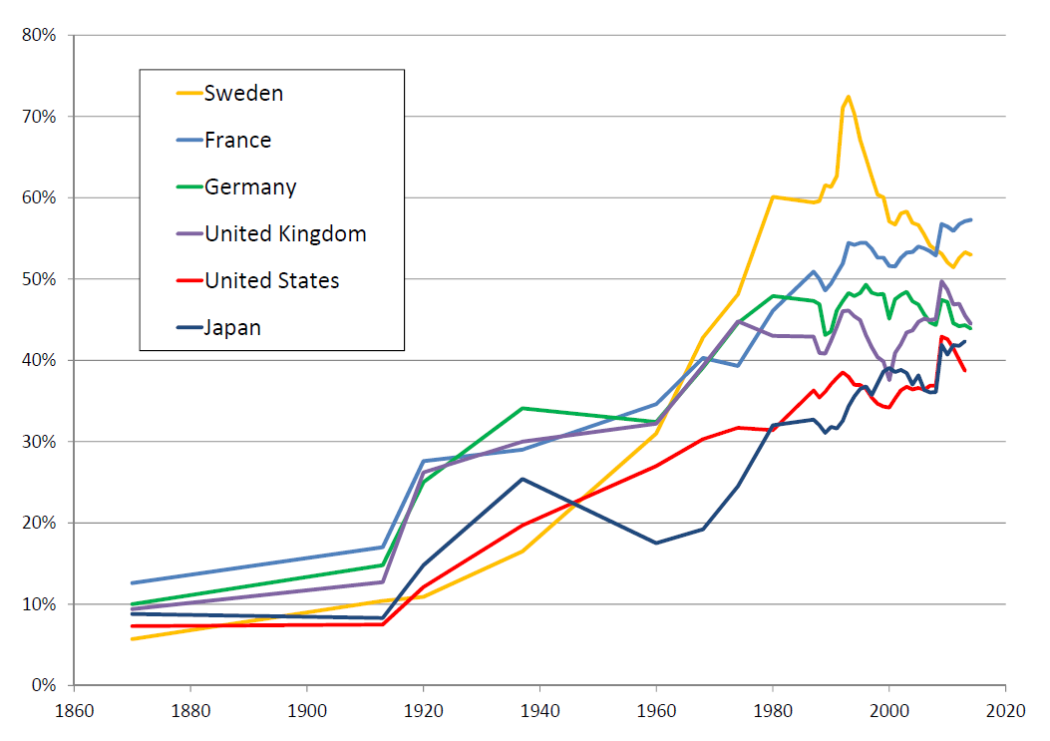
Säkulare Zunahme der Staatsquote?
In den Industrieländern ist seit etwa 150 Jahren der Anteil der öffentlichen Ausgaben am gesamtwirtschaftlichen Einkommen gestiegen
In den letzten Jahrzehnten ist allerdings eher eine Seitwärtsbewegung zu erkennen
Staatsausgaben [% BIP]
Quelle: Bozio, A. and Grenet, J. (2010), Economie des politiques publiques, La Decouverte, Reperes.

Slide 20
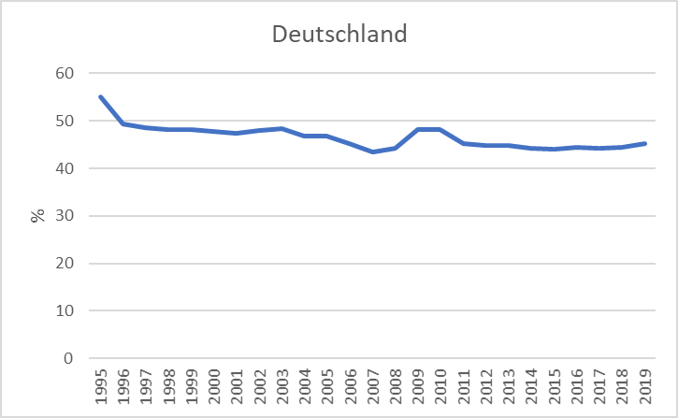
Entwicklung der Staatsquote in Deutschland
Seit dem Zusammenbruch des Kommunismus anfang der 1990er Jahre liegt die Staatsquote in Deutschland bei etwa 45%. Damit bestätigt sich die vorher festgestellte Seitwärtsbewegung und man kann von einem gewissen Sättigungsniveau sprechen.
Corona
Globale Finanz- und
Wirtschaftskrise
Aufgrund der Coronakrise wird sich dieser Wert allerdings sicher erhöhen. Ob dies dann ähnlich wie in der globalen Finanz- und Wirtschaftskrise nur ein temporärer Effekt sein wird bleibt dann abzuwarten.
Für 2020 liegen leider noch keine Daten vor
Quelle: Eurostat

Slide 21
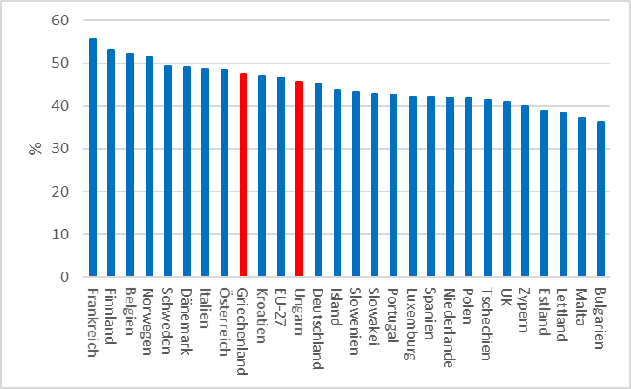
Staatsquoten im Vergleich 2019
Die Staatsquote in Deutschland liegt mit etwa 44% etwa im Mittelfeld im Vergleich mit den Ländern der Europäischen Union
Traditionell weist Frankreich mit seiner zentralistischen Ausrichtung eine deutlich höhere Staatsquote auf
Ebenso wie die skandinavischen Wohlfahrtsstaaten
Für 2020 liegen leider noch keine Daten vor, es wird aber sehr interessant sein, ob und wie es hier zu Verschiebungen der Reihenfolge kommt, denn daran kann dann auch abgelesen werden, wie die Staaten unterschiedlich auch die Coronakrise reagiert haben.
Quelle: Eurostat

Slide 22
Funktionen des öffentlichen Sektors
Nach Richard Musgrave (1959)
Theory of Public Finance
hat der Staat drei Kernaufgaben:
Allokationsfunktion: Allokation insbesondere öffentlicher Güter
Distributionsfunktion: Korrektur der Verteilung (Distribution) des Einkommens
Stabilisierungsfunktion: Stabilisierung der Konjunktur
Begründer der modernen Theorie der öffentlichen Finanzen ist Richard Musgrave mit seiner klassischen Dreilung der Staatsaufgaben
Aktuell: Herausbildung eines neuen Ziels → stabile Umweltbedingungen
Welches letztlich alle drei anderen Funktionen hineinspielt, aber in letzter Zeit derart an Bedeutung gewinnt, dass man eine neue Funktion definieren kann

Slide 23
Allokationsfunktion
Grundsätzlich:
(kosten)effizienter Einsatz der Produktionsfaktoren zur Bereitstellung von
Waren und Dienstleistungen
  Sicherstellung eines Marktumfelds, dass den vollkommenen Wettbewerb zum Ziel hat.
    § 1 GWB Gesetz gegen Wettbewerbsbeschränkungen (Deutschland)
    Art. 101 AEUV (Europäischen Union)
    Vier Grundfreiheiten in der EU
        Warenverkehrsfreiheit (Art. 28-35 AEUV)
        Personenfreizügigkeit (Art. 45/49 AEUV)
        Dienstleistungsfreiheit (Art. 56 AEUV)
        Kapitalverkehrsfreiheit (Art. 64 AEUV)
  Bei Marktversagen, Sicherstellung der Bereitstellung der Güter und Dienstleistung in diesem Umfeld unter wohlfahrtsoptimierenden Gesichtspunkten.
Grundsätzlich sollen in Deutschland und der EU die Rahmenbedingungen derart gesetzt werden, dass die Güter auf funktionierenden Märkten unter möglichst vollkommenem Wettbewerb bereitgestellt werden
Ausdruck findet dieses Prinzip im EU-Binnenmarkt und den vier Grundfreiheiten
Die Gewährung der Vorteile des EU-Binnenmarktes sind aktuell Gegenstand des Konflikts der EU mit UK
Kann die Funktionsfähigkeit von Märkten nicht gewährleistet werden, ist es Aufgabe des Staates einzugreifen. Dies wird einen der Hauptgesichtspunkte dieser Veranstaltung darstellen.

Slide 24
Distributionsfunktion
Die Ressourcen und Einkommensverteilung aufgrund des Marktergebnisses wird im Allgemeinen als „ungerecht“ in der Gesellschaft empfunden.
Der Staat greift umverteilend ein:
  Ziel ist die Herstellung gleichwertiger Lebensverhältnisse Art. 72 Satz 2 GG Explizit im aktuellen Koalitionsvertrag formuliert (S. 4/16/27/60/67/84/109/112/116/163) (Siehe auch Interview Horst Köhler (2004), Focus)
      Länderfinanzausgleich Art. 106/107 GG
      Progressive Einkommenssteuer
      Transferzahlungen (z.B. Sozialleistungen, BaföG, Kindergeld)
      Sozialversicherungen
Vgl. Gesetz über Stabilität und Wachstum und das magische Viereck
Der Ausgleich zwischen den verschiedenen sozialen Schichten und unterschiedlichen Regionen in Deutschland oder auf überstaatlicher Ebene in der EU ist eines der Hauptpolitikfelder in unserer Gesellschaft

Slide 25
Stabilisierungsfunktion
Magisches Viereck
  § 1 StabG
Schuldenbremse
  Art. 115 GG, Abs. 2
Maastricht-Kriterien
  AEUV Art. 126 Satz 2, Protokoll Nr. 12 Art. 1
  EU-Stabilitäts- und Wachstumspakt
  EU-Six-Pack
Europäische Schuldenbremse
  Europäischer Fiskalpakt
Die Stabilisierungsfunktion widerspiegelt sich in Deutschland vornehmlich in den Zielen des magischen Vierecks und der 2009 eingeführten Schuldenbremse, die de facto ein Verschuldungsverbot der öffentlichen Haushalte beinhaltet. D.h. prinzipiell sollen alle Ausgaben durch Einnahmen ohne Kredite gedeckt sein. Als Ausnahme sind aber Sondersituationen wie die gegenwärtige Corona-Krise für eine Schuldenaufnahme zugelassen
Schon mit Einführung des Euro, sind die Mitgliedsländer über die Maastrichtkriterien zu einer soliden Haushaltsführung angehalten worden. Diese Regeln sind allerdings zuerst von Deutschland (+FR +GR) Anfang der 2000er aufgeweicht worden. Im Zuge der Finanzkrise und der sich anschließenden Euro-Schuldenkrise sind diese Regeln erneut (prinzipiell verschärft) in Kraft gesetzt worden, jedoch hat die Corona-Krise diese Pläne aktuell mehr oder weniger über den Haufen geworfen.

Slide 26
Normative Analyse der Staatstätigkeit
Ableitung eines „optimalen“ Staatsanteils aus den übergeordneten Zielen der Staatstätigkeit
Öffentliche Güter: Aufgrund der Nicht-Ausschließbarkeit und der Nicht-Rivalität im Konsum erreicht der klassische Marktprozess keine effiziente Allokation
          Direkte Bereitstellung durch den Staat
          Kollektive Entscheidungsregeln
Marktmacht: Ausbildung von Oligopolen und Monopolen aufgrund eines speziellen Marktumfelds
          Eingriff für mehr Wettbewerb (Bundeskartellamt, Monopolkommission, EU-Kommission, EuGH)
          Übernahme des Angebots durch den Staat bei natürlichen Monopolen
Externe Effekte: Durch den Markt nicht internalisierte Effekte
          Steuern und Subventionen
          Zertifikate
          Zuweisung von Eigentumsrechten
Asymmetrien: Marktineffizienzen durch ungleiche Information bei Nachfragern und Anbietern
          Pflichtversicherungen
Im Laufe der Vorlesung werden wir uns vornehmlich mit der Problematik der öffentlichen Güter und den Externen Effekten beschäftigen

